Slide 1
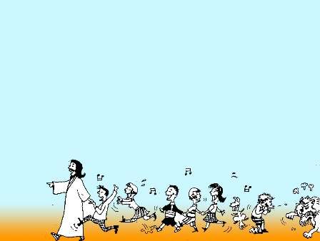
まちがって している
けんしん
4か
マタイ17：1-9

Slide 2
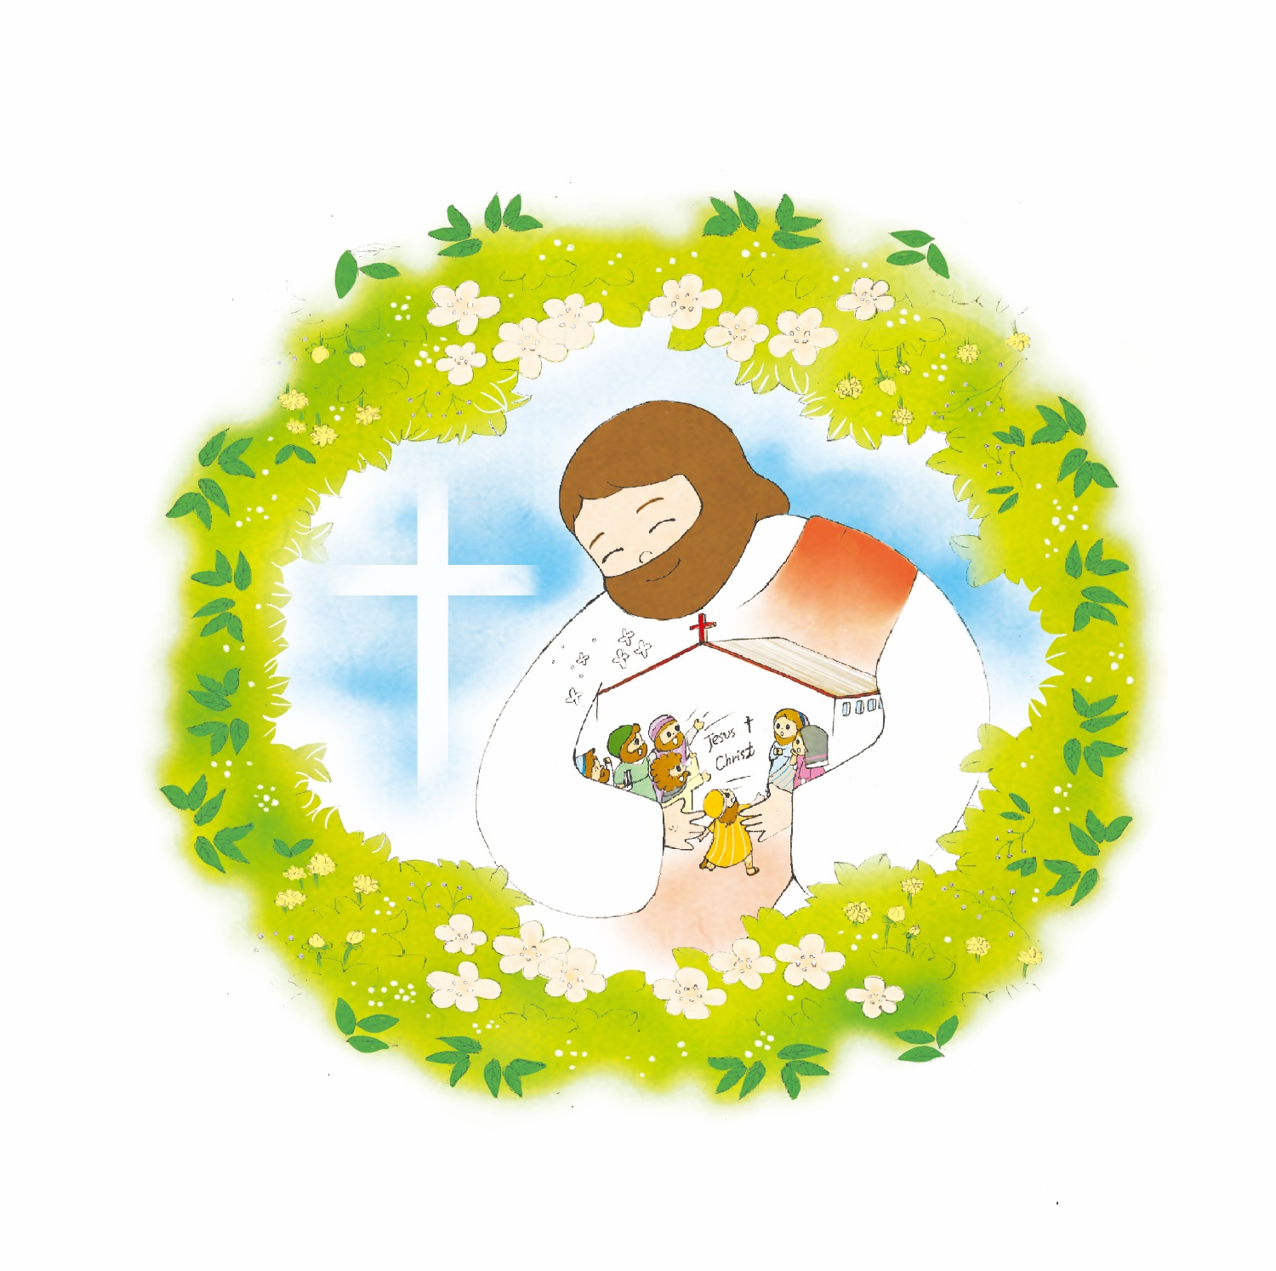
それで、 かれらが めを あげて
みると、 だれも いなくて、
ただ イエス おひとりだけであった。
マタイ 17：8

Slide 3
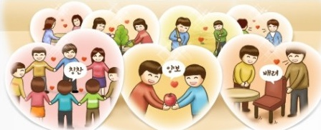
キリストを ただしく しってこそ
ただしい けんしんが できます

Slide 4
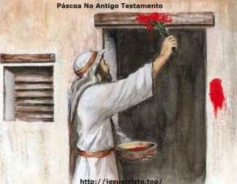
モーセを とおして しるべき
キリスト
１０の わざわいと しゅつエジプトの いみ
みっつの まつりの いみ
まくやの いみ
すぎこしの まつり | すくい
ごじゅんせつ | せいれい
しゅうかくさい | てんごく
けいやくの はこの いみ

Slide 5
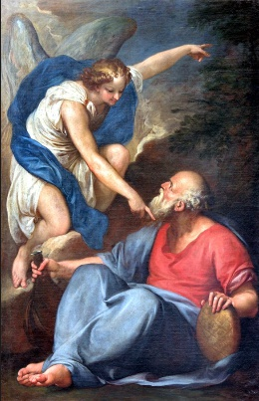
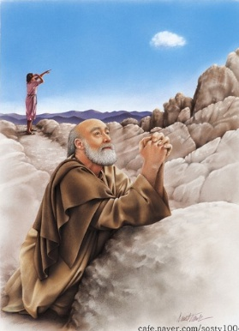
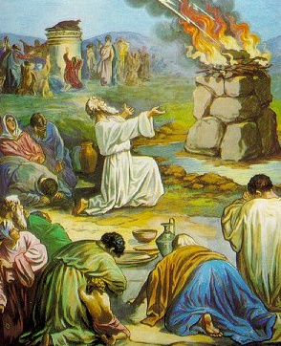
2. エリヤを とおして まなぶべき
キリスト
カルメルさんの れいてき たたかいの いみ
かんばつを とめられた いみ
エリヤに けいやくを
かいふくさせられた いみ

Slide 6

3. キリストを ほかの ものと
まぜて しんじては なりません
ただ イエスだけが
のこるべきです
いぜんの よげんしゃの なかの ひとりでは
ありません
イエス・キリストは かんぜん じゅうぶん
すべてです
モーセ
エリヤ

Slide 7
キリスト
かみさまに であう みち まことの よげんしゃ
つみの もんだい かいけつ まことの さいし
サタンに かつ まことの おう

Slide 8

キリストを ただしく しって
きょうかいに ただしく
けんしん しましょう

